Slide 1
Node.js 模块化

Slide 2
Node.js 模块化
软件包
npm 软件包管理器
npm 全局软件包
Express 搭建 Web 服务
案例 - 接口开发
跨域以及解决方案

Slide 3
什么是模块化？
定义：
概念：项目是由很多个模块文件组成的
好处：提高代码复用性，按需加载，独立作用域
使用：需要标准语法导出和导入进行使用
index.js - Web服务
js 代码
utils.js
fs
path
http
querystring

Slide 4
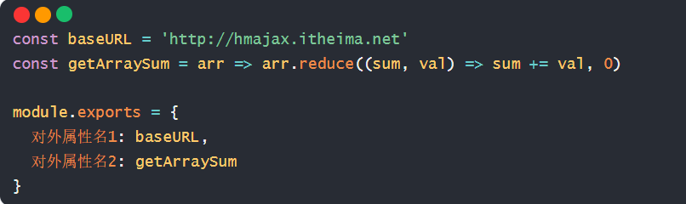

CommonJS 标准
index.js
utils.js
js 代码
需求：定义 utils.js 模块，封装基地址和求数组总和的函数
使用：
导出：module.exports = {}
导入：require('模块名或路径')
模块名或路径：
内置模块：直接写名字（例如：fs，path，http）
自定义模块：写模块文件路径（例如：./utils.js）

Slide 5
Node.js 中什么是模块化？
每个文件都是独立的模块
模块之间如何联系呢？
使用特定语法，导出和导入使用
CommonJS 标准规定如何导出和导入模块呢？
导出：module.exports = {}
导入：require('模块名或路径')
模块名/路径如何选择？
内置模块，直接写名字。例如：fs，path，http等
自定义模块，写模块文件路径。例如：./utils.js

Slide 6
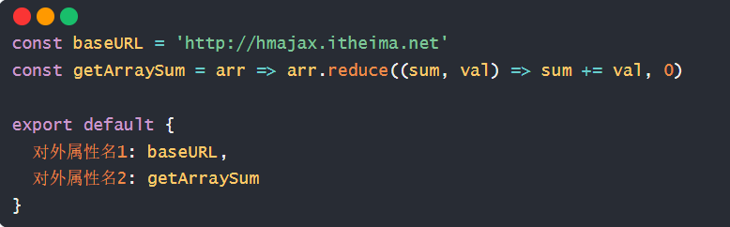

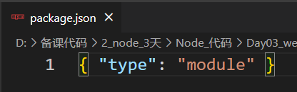
ECMAScript 标准 - 默认导出和导入
需求：封装并导出基地址和求数组元素和的函数
默认标准使用：
导出：export default {}
导入：import 变量名 from '模块名或路径'
注意：Node.js 默认支持 CommonJS 标准语法
如需使用 ECMAScript 标准语法，在运行模块所在文件夹新建 package.json 文件，并设置 { "type" : "module" }

Slide 7
ECMAScript 标准规定如何默认导出和导入模块呢？
导出：export default {}
导入：import 变量名 from '模块名或路径'
如何让 Node.js 切换模块标准为 ECMAScript？
运行模块所在文件夹，新建 package.json 并设置
{ "type" : "module" }

Slide 8


ECMAScript 标准 - 命名导出和导入
需求：封装并导出基地址和求数组元素和的函数
命名标准使用：
导出：export 修饰定义语句
导入：import { 同名变量 } from '模块名或路径‘
如何选择：
按需加载，使用命名导出和导入
全部加载，使用默认导出和导入

Slide 9
Node.js 支持哪 2 种模块化标准？
CommonJS 标准语法（默认）
ECMAScript 标准语法
ECMAScript 标准，命名导出和导入的语法？
导出：export 修饰定义的语句
导入：import { 同名变量 } from '模块名或路径‘
ECMAScript 标准，默认导出和导入的语法？
导出：export default {}
导入：import 变量名 from '模块名或路径'

Slide 10
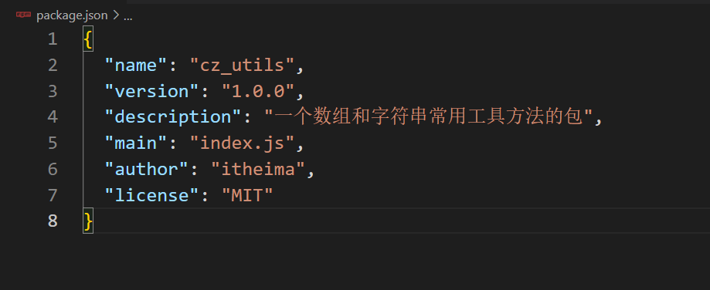
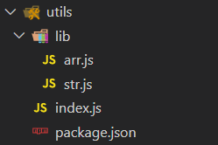
包的概念
软件包名称
软件包当前版本
包：将模块，代码，其他资料聚合成一个文件夹
包分类：
项目包：主要用于编写项目和业务逻辑
软件包：封装工具和方法进行使用
要求：根目录中，必须有 package.json 文件（记录包的清单信息）
注意：导入软件包时，引入的默认是 index.js 模块文件 / main 属性指定的模块文件
需求：封装数组求和函数的模块，判断用户名和密码长度函数的模块，形成成一个软件包
软件包入口点
软件包简短描述
软件包作者
软件包许可证（商用后可以用作者名字宣传）

Slide 11
什么是包？
将模块，代码，其他资料聚合成的文件夹
包分为哪 2 类呢？
项目包：编写项目代码的文件夹
软件包：封装工具和方法供开发者使用
package.json 文件的作用？
记录软件包的名字，作者，入口文件等信息
导入一个包文件夹的时候，导入的是哪个文件？
默认 index.js 文件，或者 main 属性指定的文件

Slide 12
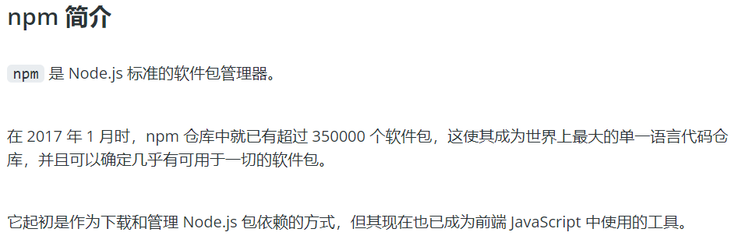
npm - 软件包管理器
定义：
使用：
初始化清单文件 ：npm init -y（得到 package.json 文件，有则略过此命令）
下载软件包 ：npm i 软件包名称
使用软件包

Slide 13

npm - 软件包管理器
需求：使用 dayjs 软件包，来格式化日期时间
图解：
npm 资源库
项目-文件夹
server.js
3.导入使用
node_modules
dayjs
2.1 会把软件包源码放到
node_modules 中
2.0 下包：npm i 软件包名称
package.json
package-lock.json
dependencies: {
'dayjs': '^1.11.7'
}
固化软件包的版本
（可选）初始化清单文件：npm init -y
2.2 npm 会记录到 package.json 中并固化版本

Slide 14
npm 软件包管理器作用？
下载软件包以及管理版本
初始化项目清单文件 package.json 命令？
npm init -y
下载软件包的命令？
npm i 软件包名字
下载的包会存放在哪里？
当前项目下的 node_modules 中，并记录在 package.json 中

Slide 15
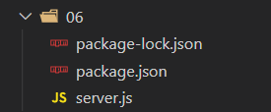
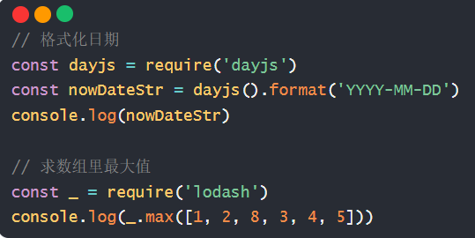
npm - 安装所有依赖
问题：项目中不包含 node_modules，能否正常运行？
答案：不能，缺少依赖的本地软件包
原因：因为，自己用 npm 下载依赖比磁盘传递拷贝要快得多
解决：项目终端输入命令：npm i
下载 package.json 中记录的所有软件包
项目06-文件夹
server.js
node_modules
lodash
dayjs
package.json
package-lock.json
dependencies: {
'lodash': '^4.17.21',
'dayjs': '^1.11.7'
}
固化软件包的版本

Slide 16
当项目中只有 package.json 没有 node_modules 怎么办？
当前项目下，执行 npm i 安装所有依赖软件包
为什么 node_modules 不进行传递？
因为用 npm 下载比磁盘传递要快

Slide 17
npm - 全局软件包 nodemon
软件包区别：
本地软件包：当前项目内使用，封装属性和方法，存在于 node_modules
全局软件包：本机所有项目使用，封装命令和工具，存在于系统设置的位置
nodemon 作用：替代 node 命令，检测代码更改，自动重启程序
使用：
安装：npm i nodemon -g（-g 代表安装到全局环境中）
运行：nodemon 待执行的目标 js 文件
需求：启动准备好的项目，修改代码保存后，观察自动重启应用程序

Slide 18
本地软件包和全局软件包区别？
本地软件包，作用在当前项目，封装属性和方法
全局软件包，本机所有项目使用，封装命令和工具
nodemon 作用？
替代 node 命令，检测代码更改，自动重启程序
nodemon 怎么用？
先确保安装 npm i nodemon -g
使用 nodemon 执行目标 js 文件

Slide 19
Node.js 总结
Node.js 模块化：
概念：每个文件当做一个模块，独立作用域，按需加载
使用：采用特定的标准语法导出和导入进行使用
CommonJS 标准：一般应用在 Node.js 项目环境中
ECMAScript 标准：一般应用在前端工程化项目中
CommonJS 标准
ECMAScript 标准
 | 导出 | 导入
默认 | export default {} | import 变量名 from '模块名或路径'
命名 | export 修饰定义语句 | import { 同名变量 } from '模块名或路径'
 | 导出 | 导入
语法 | module.exports = {} | require('模块名或路径')

Slide 20
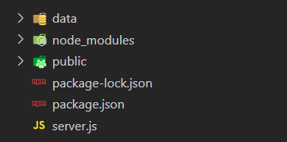
Node.js 总结
Node.js 包：
概念：把模块文件，代码文件，其他资料聚合成一个文件夹
项目包：编写项目需求和业务逻辑的文件夹
软件包：封装工具和方法进行使用的文件夹（一般使用 npm 管理）
本地软件包：作用在当前项目，一般封装的属性/方法，供项目调用编写业务需求
全局软件包：作用在所有项目，一般封装的命令/工具，支撑项目运行
项目包
软件包
本地软件包
全局软件包
dayjs
lodash
...
nodemon
...

Slide 21
Node.js 总结
常用命令：
功能 | 命令
执行 js 文件 | node xxx
初始化 package.json | npm init -y
下载本地软件包 | npm i 软件包名
下载全局软件包 | npm i 软件包名 -g
删除软件包 | npm uni 软件包名

Slide 22

Express - 框架
定义：
概念：使用 express 本地软件包，快速搭建 Web 服务（基于 http 模块）
功能：
提供数据接口
提供网页资源等

Slide 23
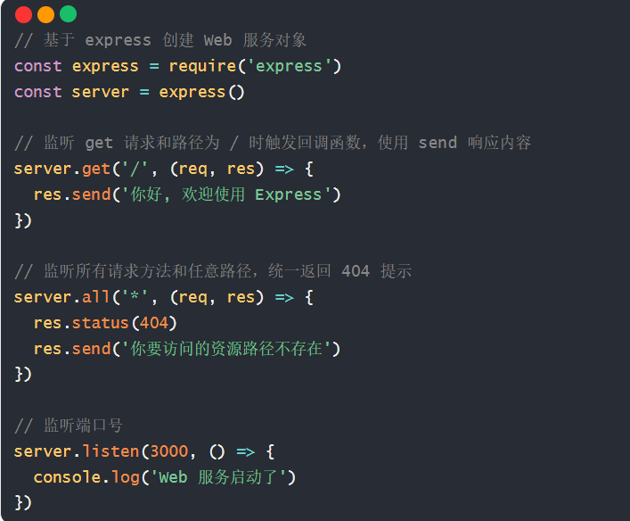
Express - 框架
使用：
下载 express 软件包
导入 express 创建 Web 服务对象
监听请求方法和请求路径
对其他请求方法和请求路径，默认返回 404 提示
监听端口号，启动 Web 服务，在浏览器请求测试

Slide 24



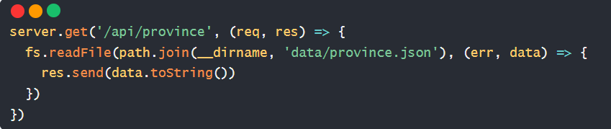
获取省份列表-接口开发
需求：基于 express，开发提供省份列表数据的接口
步骤：监听 get 请求方法的 /api/province 路径，并读取 province.json 里省份数据返回给请求方
北京，辽宁省，广州省...
请求省份列表
http://localhost:3000/api/province
['北京', '辽宁省', ‘广州省’, ...]
响应省份列表
['北京', '辽宁省', ‘广州省’, ...]

Slide 25
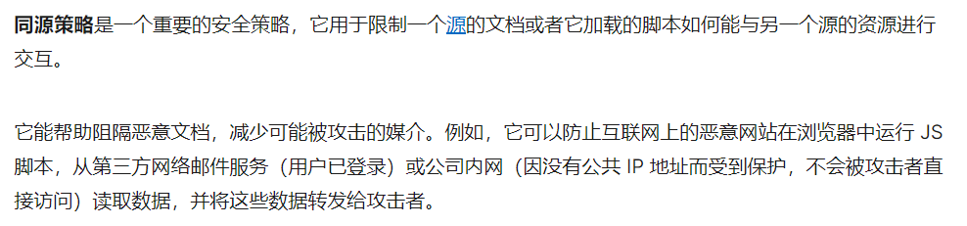
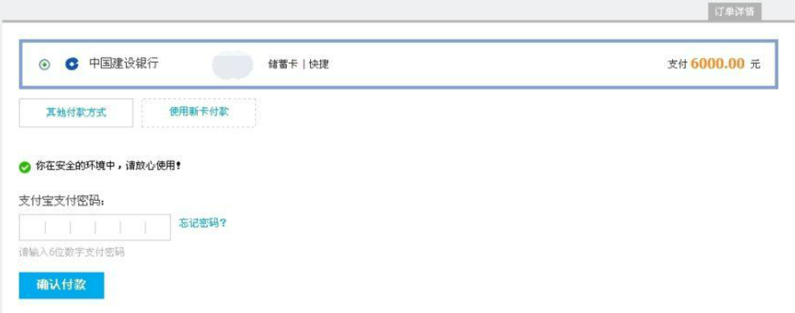
浏览器的同源策略
同源策略：
例如：被钓鱼网站收集信息，使用 AJAX 发起恶意请求，传递转账信息给银行服务器
http://icbcbc.com - 钓鱼网站
携带用户身份信息，以及转账用户和金额等
http://icbc.com.cn

Slide 26

浏览器的同源策略
源：
同源：网页加载时所在源，和 AJAX 请求时的源（协议，域名，端口号）全部相同即为同源
作用：保护浏览器中网站的安全，限制 AJAX 只能向同源 URL 发起请求
http://icbcbc.com - 钓鱼网站
携带用户身份信息，以及转账用户和金额等
http://icbc.com.cn

Slide 27
什么是同源策略？
限制一个源对另外一个源资源交互
同源策略限制的是？
限制 AJAX 只能访问同源 URL
什么情况下是同源？
网页加载时所在源，和 AJAX 请求时的源（协议，域名，端口号）全部相同即为同源

Slide 28
跨域问题
跨域：从一个源的文档/脚本，加载另一个源的资源就产生了跨域
例如：网页所在源和 AJAX 访问的源（协议，域名，端口）有一个不同，就发生了跨域访问，请求响应是失败的
需求：在 LiveServer 的 Web 服务启动网页，用 AJAX 访问本机 Web 服务提供的省份列表接口，体验下跨域问题
http://localhost:5500
网页
AJAX
获取省份列表
http://hmajax.itheima.net
http://localhost:3000

Slide 29
什么是跨域访问？
网页所在源和 AJAX 请求的源（协议，域名，端口号）不完全相同，就发生跨域访问

Slide 30
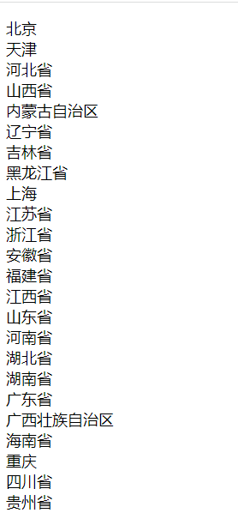
跨域问题 - 解决方案1 - CORS
目标：前后端分离的项目，前端和后端不在一个源，还要保证数据通信
解决：采用 CORS （跨域资源共享），一种基于 HTTP 头的机制，该机制通过允许服务器标示除了它自己以外的其他源（域、协议或端口），来访问加载服务器上的资源
思路：
服务器端：设置 Access-Control-Allow-Origin 响应头字段，允许除了它自己以外的源来访问自己的资源
前端：正常发起 AJAX 请求，无需额外操作
http://localhost:5500
获取省份列表
Access-Control-Allow-Origin：*
省份列表的数据
http://localhost:3000

Slide 31
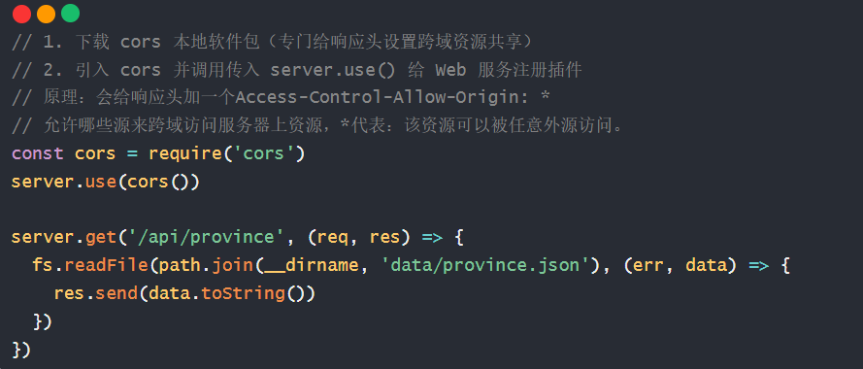
跨域问题 - 解决方案1 - CORS
步骤：
下载 cors 本地软件包
导入 cors 函数
使用 server.use() 给 Web 服务添加插件功能
把 cors 函数调用传入给 Web 服务，启动测试

Slide 32
为什么要解决跨域问题？
因为前后端分离的项目，不在同一个源去开发项目
需要保证数据之间通信
跨域问题如何解决？
让后端开启 CORS 跨域资源共享
在响应头设置 Access-Control-Allow-Origin: *

Slide 33
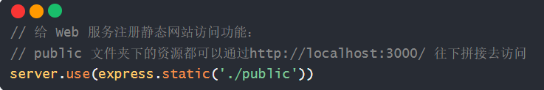
跨域问题 - 解决方案2 - 同源访问
目标：开发环境用 cors，上线部署关闭 cors，并采用同源访问方式
做法：让后端 Web 服务既可以提供数据接口，也可以返回网页资源
好处：安全，后端的接口不允许非同源来访问
http://localhost:3000/index.html
获取省份列表
省份列表的数据
http://localhost:3000

Slide 34
CORS 只适用于什么阶段的项目？
本地开发阶段项目
项目上线，如何解决跨域问题？
把前端项目和后端项目部署到同一个源下访问

